Slide 1
Dabas atjaunošanas regula
8.pants – urbānās ekosistēmas
D.Saulīte
06.05.2026.

Slide 2
Dabas atjaunošanas regula 2024/1991
Stājās spēkā 2024. gada 18. augustā
Detalizēti pasākumi –līdz 2030.g. (pārskata 2032.), stratēģiskie – līdz 2040/2050.g.
Aktīvi un pasīvi atjaunošanas pasākumi
Nacionālais atjaunošanas plāns - jāiesniedz EK, kā sasniegs regulas mērķrādītājus
  plāna projekts - līdz 2026.g. septembrim
  +
  EK iesniegto projektu vērtē 6 mēnešu laikā
  +
  dalībvalstij pēc tam ir 6 mēneši plāna pārstrādei (ja ir kas precizējams)
  gala plāns provizoriski - 2027.g. septembrim
Finansējums – vēl nav skaidrs, līdz 2027. gadam esošā finansējuma ietvaros
Var attiecināt jau esošus atbilstošus pasākumus

Slide 3
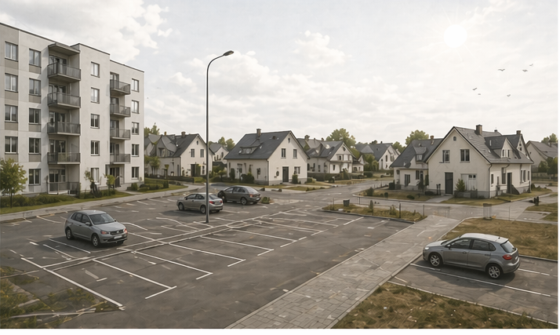
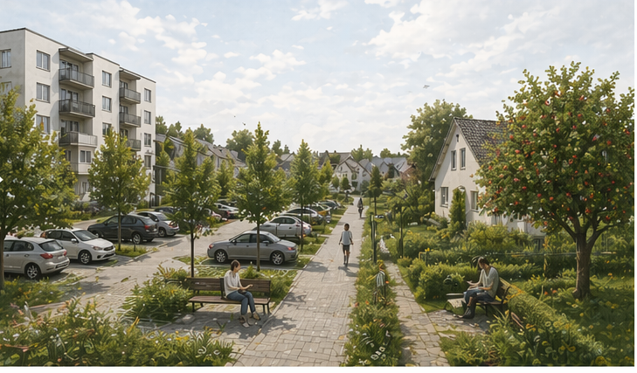


8.pants Urbāno ekosistēmu atjaunošana
Nodrošināt, ka pilsētu zaļās zonas turpina sniegt (pilsētas iedzīvotājiem) vajadzīgos ekosistēmu pakalpojumus
  Gaisa kvalitāte
  Temperatūras regulācija
  Labbūtība (vieta ikdienas atpūtai, kustībai un sociālai dzīvei)
  Plūdu seku mazināšana (lietus ūdeņu uztveršana zaļajās zonās) u.c.
Zaļās zonas nav tikai brīvdienu, bet ikdienas vajadzība!!!

Slide 4
Urbanizācijas līmeņi Latvijā - Regulas tvērums
Kur dzīvo lielāka daļa (>50%) pašvaldības iedzīvotāju?
LAUKU TERITORIJAS
(Rural areas)
DEGURBA 3
Zema blīvuma teritorijas
Nav dominējošu urbāno centru (kur dzīvotu lielākā daļa iedzīvotāju)
Pārējās pašvaldības
PILSĒTAS (Cities)
DEGURBA 1
Urbānie centri:
≥1500 iedz./km²
≥50 000 iedz.
Rīga
Daugavpils
Liepāja
MAZPILSĒTAS UN PIEPILSĒTAS
(Towns & Suburbs)
DEGURBA 2
Urbānie klāsteri:
≥300 iedz./km²
≥5 000 iedz.
Jelgava
Jūrmala
Rēzekne
Ventspils
Ādažu novads
Jēkabpils novads
Ķekavas novads
Līvānu novads
Mārupes novads
Ogres novads
Olaines novads
Salaspils novads
Dabas atjaunošanas regulas tvērums – DEGURBA 1. un 2. līmenis

Slide 5
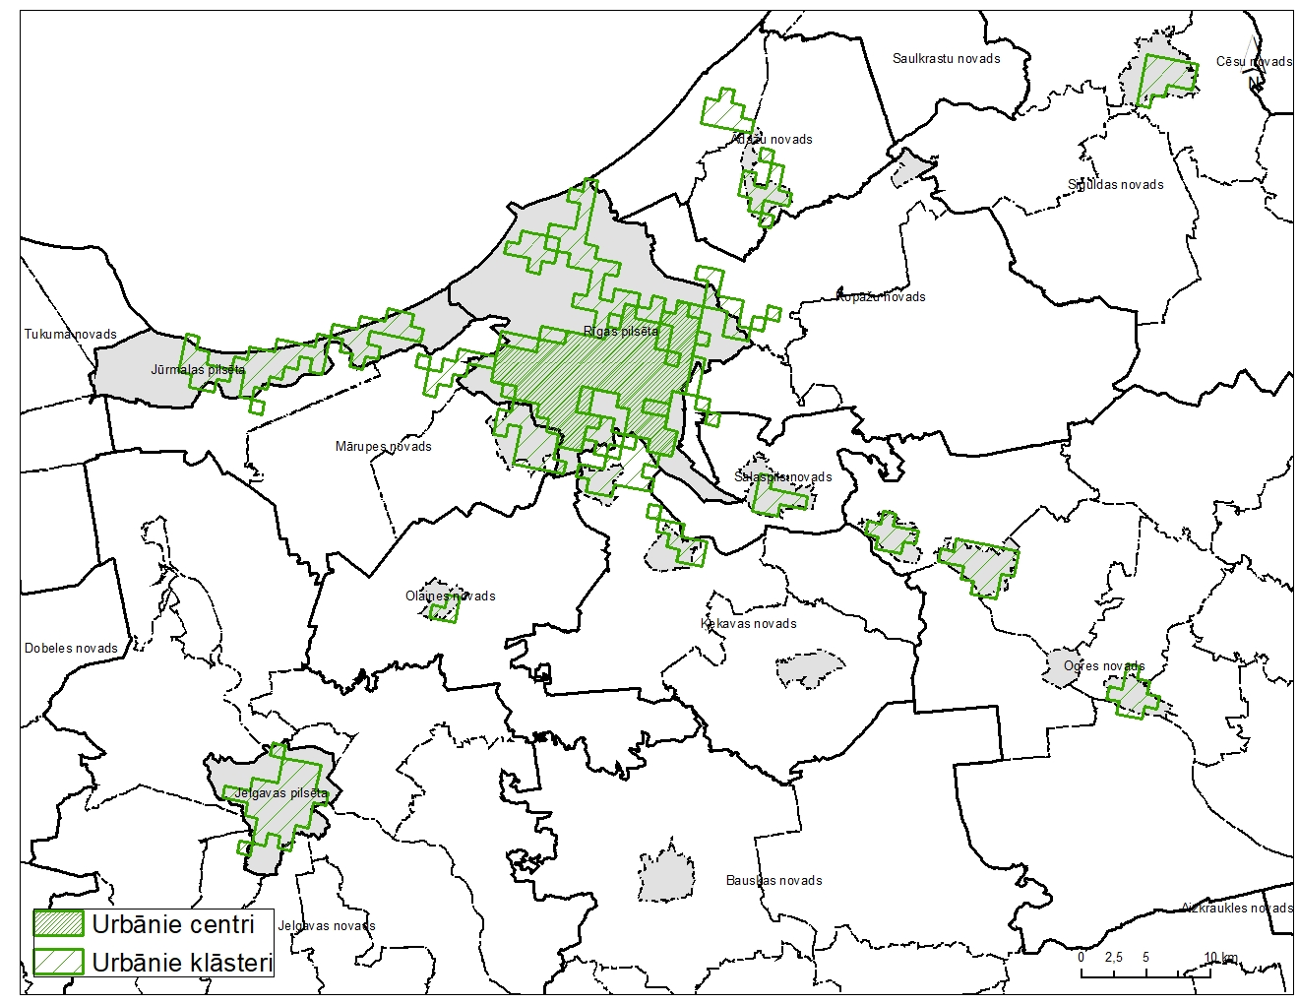
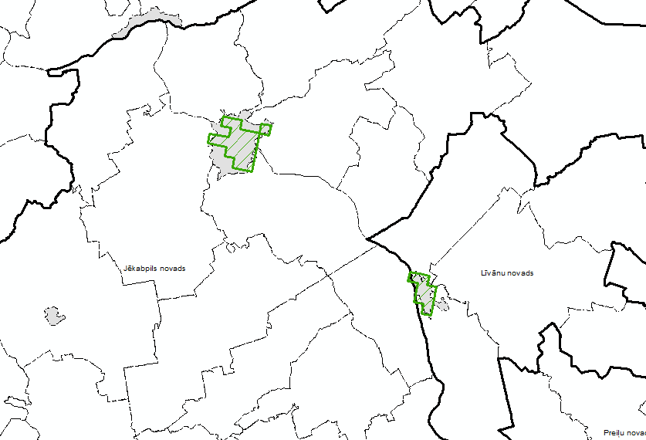
Urbānie centri un urbānie klāsteri (EK dati) – blīvāk apdzīvotās vietas
EK vienota metodoloģija (1 km² šūnu kopas) un jau nodefinētas robežas (aktualizē 1x 10 gados):
  Urbānie centri: iedzīvotāju blīvums ir ≥ 1500 iedz./km² un kopējais skaits ir ≥ 50 000;
  Urbānie klāsteri: iedzīvotāju blīvums ≥ 300 iedz./ km² un kopējais skaits ir ≥ 5 000.

Slide 6
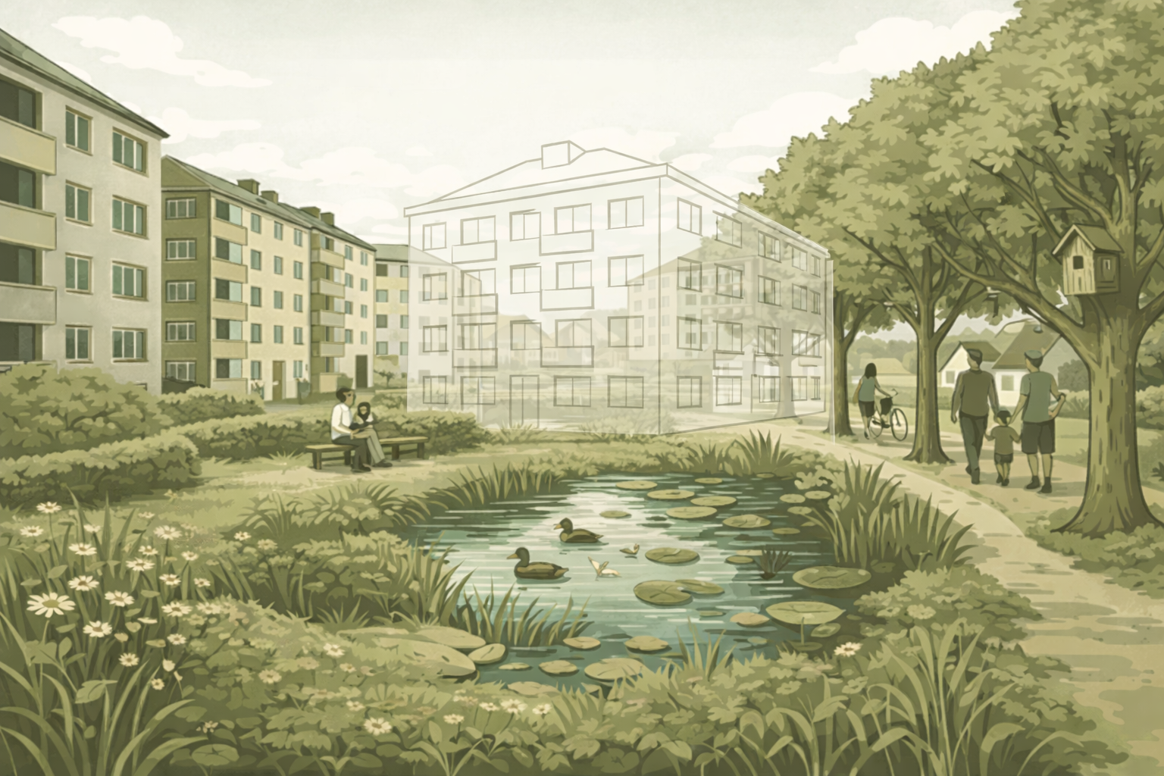
8.pants Urbāno ekosistēmu atjaunošana - līdz 2030.gadam
Nodrošina pilsētu zaļo zonu un koku vainagu projekciju:
  neto nesamazināšanos līdz 2030.g. 31.decembrim
Izņēmums (! līdz 2030. gadam)– var izslēgt no «no net loss» ievērošanas tās urbānās teritorijas, kur:
  zaļās zonas īpatsvars urbānajos centros un klāsteros > 45%
UN
  koku vainagu projekcija urbānajos centros un klāsteros >10%;
Bāzes gads - 2024.gads
Zaļās zonas:
Corine Land Cover
CLCplus backbone
EK
Copernicus
satelītdati
Izejas dati rādītāju aprēķinam
Koku segums:
Tree Cover Density
Notes:
Copernicus (EK aprēķins) / LĢIA dati?! (ja dalībvalsts pati vēlas veikt aprēķinus)

Slide 7
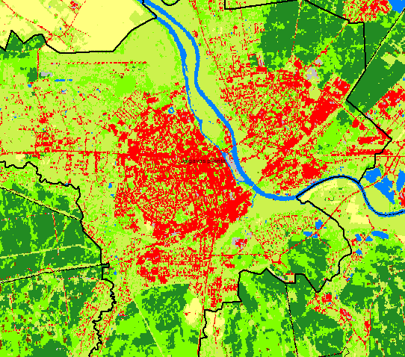
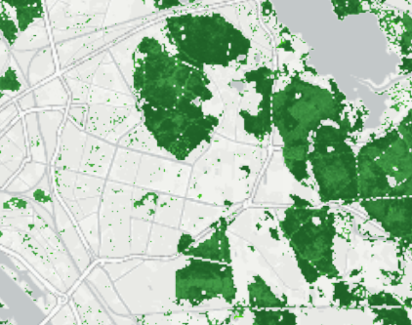
8.pants Urbāno ekosistēmu atjaunošana
ZAĻĀS ZONAS
koki
krūmi un krūmaugi
CORINE LAND COVER (CLC) plus Backbone klase
2,3,4
5
ilggadīgās zālaugu veģetācijas
ķērpji un sūnas
dīķi un ūdensteces
6
8
10
Koku segums:
TREE COVER DENSITY
TCD vislabāk identificējas meži, parki, koku grupas
https://land.copernicus.eu/en/map-viewer?dataset=483b93c888d84542a18d10ac0a34a7db (tiešsaistes karte)
https://wekeo.copernicus.eu/ (datu lejupielāde)

Slide 8
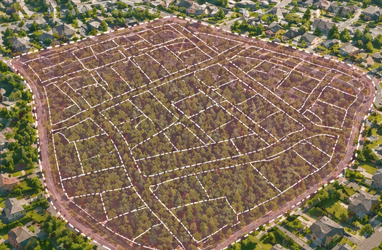
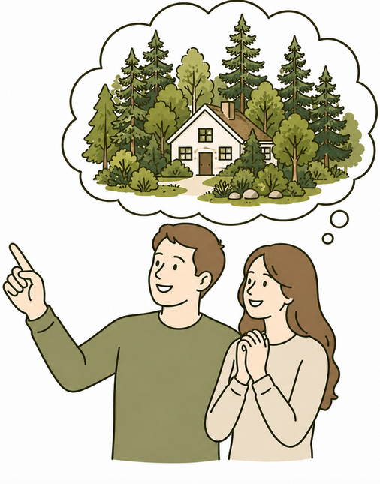
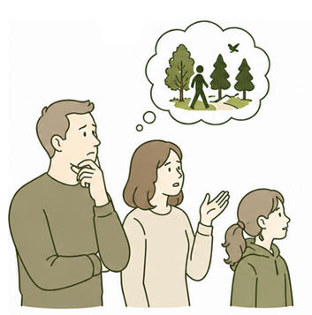
Meži urbānajās teritorijās
Nākamie iedzīvotāji/
īpašumu pircēji
«Apbūve meža ielokā» – klusums, daba!
Ideāla vieta dzīvošanai!
Esošie iedzīvotāji
Mēs nopirkām savu īpašumu kā «apbūve pie meža»!
Šis mežs mums ir pastaigu un atpūtas vieta.
Kāpēc to apbūvē?
Mežs funkcionālā zona apbūvei?

Slide 9
8.pants Urbāno ekosistēmu atjaunošana - līdz 2030.gadam
EK provizoriskie zaļo zonu/ koku vainagu īpatsvara dati* par Regulas tvēruma pašvaldībām:
LAU kods | Pilsēta, novads | DEGURBA (urbanizācijas līmenis) | Zaļās zonas | Koku segums** | potenciāli «no net loss» izņēmuma piemērošana
LV_0001000 | Rīga | 1 | 54 | 18
LV_0002000 | Daugavpils | 1 | 52 | 7 | NĒ
LV_0003000 | Jelgava | 2 | 64 | 7 | NĒ
LV_0004000 | Jūrmala | 2 | 79 | 43
LV_0005000 | Liepāja | 1 | 48 | 14
LV_0006000 | Rēzekne | 2 | 56 | 8 | NĒ
LV_0007000 | Ventspils | 2 | 57 | 11
LV_0023000 | Ādažu novads | 2 | 81 | 26
LV_0031000 | Jēkabpils novads | 2 | 62 | 4 | NĒ
LV_0034000 | Ķekavas novads | 2 | 79 | 17
LV_0036000 | Līvānu novads | 2 | 72 | 14
LV_0039000 | Mārupes novads | 2 | 72 | 18
LV_0040000 | Ogres novads | 2 | 73 | 20
LV_0041000 | Olaines novads | 2 | 65 | 26
LV_0045000 | Salaspils novads | 2 | 69 | 12
* sašķeļot «urbāno» administratīvo teritoriju urbānos centrus un klāsterus ar zaļo zonu un koku vainagu segumu datiem
* * koku vainagu seguma dati drīzumā no EK puses tikšot precizēti no 2023. gada datiem ar 2024. gada datiem

Slide 10
8.pants zaļo zonu un koku vainagu seguma noteikšana
Ir 2 (+1) pieejas:
EK pati veic Copernicus (Sentinel-2) datu apstrādi un pārklājuma noteikšanu
Citi atbilstoši papildu dati (ortofoto utml.), ja:
  attiecīgajai dalībvalstij tie ir pieejami
  nodrošina dalībvalsts (datu apstrādi, metodes aprakstīšanu, telpisko datu iesniegšanu EK u.c.)
kombinētais (daļa pilsētu ar Copernicus, daļa ar papildus datiem)
!!! Pārskata periodā (6 gadu ciklā) pieeja nedrīkst mainīties

Slide 11
8.pants Urbāno ekosistēmu atjaunošana - no 2031. gada 1. janvāra
līdz ir sasniegts
apmierinošs līmenis
???
tendenci monitorē
reizi 6 gados
Sasniedzamo līmeni augšupejošai tendencei dalībvalstis nosaka pašas*
panāk augšupēju tendenci:
pilsētu zaļās zonas valsts kopplatībai
pilsētu koku vainagu projekcijai katrā urbānās ekosistēmas teritorijā
!!! Vairs nepiemēro izņēmumu (pilsētām, kam ir virs 45%/10%)
* Komisija līdz 2028. gada 31. decembrim ar īstenošanas aktiem izveido orientējošu satvaru 8. panta 2. un 3. punktā minēto apmierinošo līmeņu noteikšanai.

Slide 12
Regulas VII PIELIKUMS: Atjaunošanas piemēri
31. Paplašināt pilsētu zaļās zonas, kam piemīt ekoloģiskas iezīmes, piemēram:
parkus, kokus un mežu laukumus, koku alejas, dzīvžogus,
zaļos jumtus,
savvaļas puķu pļavas, dārzus, mazdārziņus, pilsētpļavas;
dīķus un ūdensteces,
cita starpā ņemot vērā sugu daudzveidību, autohtonas sugas, vietējos apstākļus un noturību pret klimata pārmaiņām.
33. Pārveidot par dabas teritorijām degradētas teritorijas, bijušās industriālās teritorijas un karjerus.

Slide 13
Atsauces dati 8.panta un 14.panta 4.punkta piemērošanai
Regulā minētās vērtības | Atsauces gads | Faila veids | Aktualizācijas biežums | Saites
Administratīvās teritorijas (LAU) | 2024 | Poligoni | Katru gadu | LAU
Urbanizācijas līmenis (DEGURBA) | 2024 | Tabula (1-3) | Katru gadu | DEGURBA
Urbānie centri un urbānie klāsteri | 2021 | Rastra attēls (1km izšķirtspēja) | Reizi 10 gados | UCUC
Corine Land Cover CLCplus Backbone | 2023 | Rastra attēls (10 m izšķirtspēja) | Reizi 2 gados | CLCplus Backbone
Koku vainagu pārklājums | 2023 (2024 – drīzumā) | Rastra attēls (10m izšķirtspēju) | Katru gadu | HRL Tree Cover Density

Slide 14
Saites
EK skaidrojumi, vadlīnijas un izejas dati:
https://biodiversity.europa.eu/europes-biodiversity/nature-restoration/reference-portal-for-nature-restoration-regulation
Biežāk uzdotie jautājumi par regulu un EK atbildes:
https://biodiversity.europa.eu/europes-biodiversity/nature-restoration/reference-portal-for-nature-restoration-regulation/nrr-frequently-asked-questions?activeAccordion=3d98151b-9434-435a-9dc2-e2af4df111ba#urban-ecosystems
Īstenošanas regula:
https://eur-lex.europa.eu/legal-content/LV/TXT/HTML/?uri=OJ:L_202500912

